Slide 1
Урок литературы
"Слово о полку Игореве" в литературе, музыке и живописи
“Слово” – это многостолетний дуб, дуб могучий и раскидистый. Его ветви соединяются с кронами других роскошных деревьев 19 и 20 веков, а его корни глубоко уходят в русскую почву.
Д.С. Лихачев

Slide 2
Цель урока: раскрыть живую связь “Слова” с литературой XIX-XX веков и другими видами искусства.
Оборудование: презентации, музыкальный проигрыватель, портреты Бородина, Васнецова, картины Васнецова, гравюры Фаворского.

Slide 3
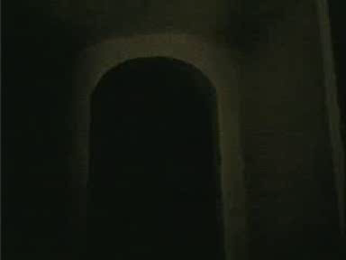

Slide 4
«Слово о полку Игореве» в литературе

Slide 5
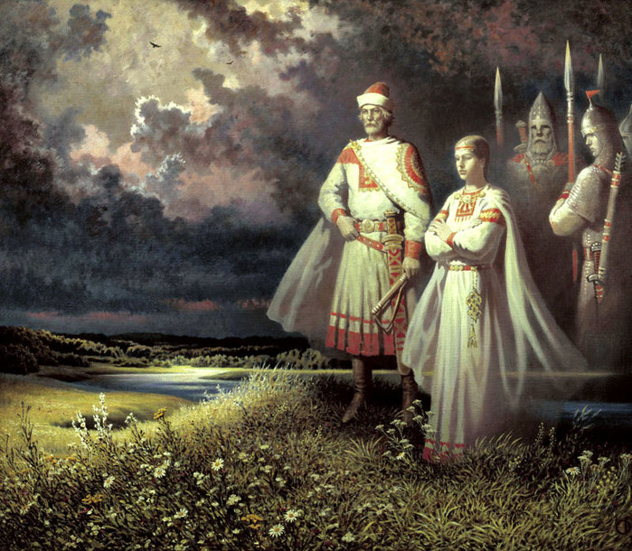
"Слово о полку Игореве" — шедевр древней литературы, проникнутый нежной и сильной любовью к родине.
Поэты не только переводили “Слово” , но и использовали его образы в своих произведениях.

Slide 6
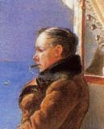

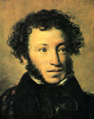
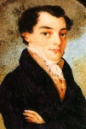
«Слово» в литературе
После выхода из печати «слово» привлекло внимание писателей и поэтов
А.С.Пушкин использовал мотивы «Слова» в поэме «Руслан и Людмила»
Жуковский и Рылеев переводили поэму на современный язык
В.А.Жуковский
Г.Р.Державин
А.С.Пушкин
К.Ф.Рылеев

Slide 7
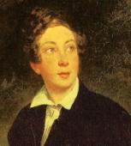
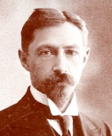
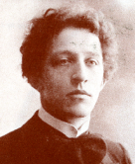
Образы «Слова» оказали влияние на творчество А.Толстого, В.Брюсова, И.Бунина, А.Блока.
Эти мотивы хорошо чувствуются в цикле стихов Блока « На поле Куликовом»
А.К.Толстой
И.А.Бунин
А.А.Блок

Slide 8
В.А. Жуковский
ПЕВЕЦ ВО СТАНЕ РУССКИХ ВОИНОВ тема РОССИИ
На поле бранном тишина;
Огни между шатрами;
Друзья, здесь светит нам луна,
Здесь кров небес над нами.
Наполним кубок круговой!
Дружнее! руку в руку!
Запьем вином кровавый бой
И с падшими в разлуку.
Кто любит видеть в чашах дно,
Тот бодро ищет боя...
О, всемогущее вино,
Веселие героя!
Сей кубок чадам древних лет!
Вам слава, наши деды!
Друзья, уже могущих нет;
Уж нет вождей победы;
Их домы вихорь разметал;
Их гробы срыли плуги;
И пламень ржавчины сожрал
Их шлемы и кольчуги;
Но дух отцов воскрес в сынах;
Их поприще пред нами...
Мы там найдем их славный прах
С их славными делами.
Смотрите, в грозной красоте,
Воздушными полками,
Их тени мчатся в высоте
Над нашими шатрами...

Slide 9
Блок « На поле Куликовом» тема России
Река раскинулась. Течет, грустит лениво
И моет берега.
Над скудной глиной желтого обрыва
В степи грустят стога.
О, Русь моя! Жена моя! До боли
Нам ясен долгий путь!
Наш путь — стрелой татарской древней воли
Пронзил нам грудь.
Наш путь — степной, наш путь — в тоске безбрежной -
В твоей тоске, о, Русь!
И даже мглы — ночной и зарубежной -
Я не боюсь.
Пусть ночь. Домчимся. Озарим кострами
Степную даль.
В степном дыму блеснет святое знамя
И ханской сабли сталь…
И вечный бой! Покой нам только снится
Сквозь кровь и пыль…
Летит, летит степная кобылица
И мнет ковыль…
И нет конца! Мелькают версты, кручи…
Останови!
Идут, идут испуганные тучи,
Закат в крови!
Закат в крови! Из сердца кровь струится!
Плачь, сердце, плачь…
Покоя нет! Степная кобылица
Несется вскачь!

Slide 10
«Слово о полку Игореве» в музыке

Slide 11

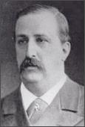
Александр Бородин русский композитор, ученый-химик
В 50-е гг. 19 в. начал писать романсы, фортепианные пьесы, камерно-инструментальные ансамбли.
Творческое наследие Бородина сравнительно невелико по объёму, но является ценнейшим вкладом в сокровищницу русской музыкальной классики. В творчестве Бородина, представителя передовой интеллигенции 1860-х гг., отчётливо проходит тема величия русского народа, любви к родине, свободолюбия. Музыка его отличается эпической широтой, мужественностью, в то же время глубоким лиризмом.
Наиболее значительное произведение Бородина — опера «Князь Игорь», являющаяся образцом национального героического эпоса в музыке. Из-за большой загруженности научной и педагогической работой Бородин писал медленно. Опера создавалась в течение 18 лет, не была окончена (после смерти Бородина оперу дописали и поставлена в 1890г., Мариинский театр, Петербург). Опера отличается монументальной цельностью образов, мощностью и размахом народных хоровых сцен, яркостью национального колорита. «Князь Игорь» развивает традиции эпической оперы Глинки «Руслан и Людмила». Бородин — один из создателей русских классических симфонии и квартета.
Творчество Бородина, яркое, самобытное, оказало воздействие на русских и зарубежных композиторов.

Slide 12
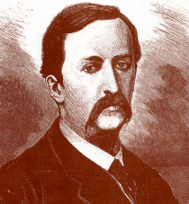
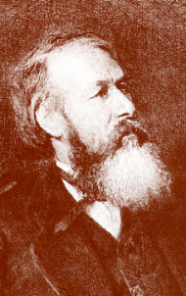
«Слово» в музыке
Опера «Князь Игорь»
Создавалась в течение 17 лет
Премьера состоялась в Мариинском театре (Санкт-Петербург)
«Таких глубоко вдохновенных и оригинальных созданий мало на свете» (В.В.Стасов)
А.П.Бородин
В.В.Стасов

Slide 13
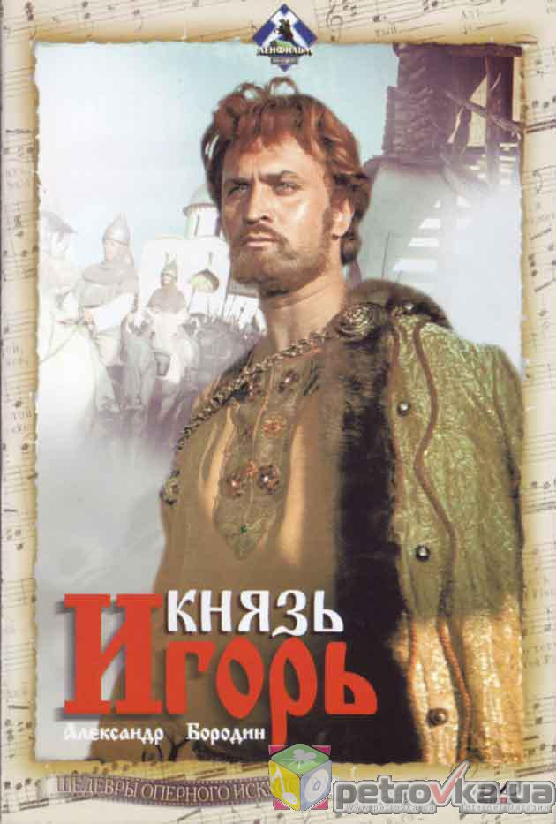
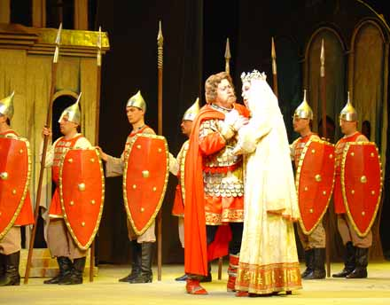

Slide 14
«Слово о полку Игореве» в живописи

Slide 15
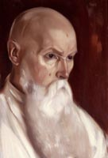
Николай Константинович Рерих
(1874-1947)
Шумный, заслуженный успех выпал на долю Рериха в 1909 году, когда в парижском театре «Шатле» открылся первый «русский сезон». В оформлении Рериха шли «Половецкие пляски» из «Князя Игоря» Бородина и «Псковитянка» Римского-Корсакова. В 1908–1909 годах написаны также эскизы «Путивль», «Двор Галицкого», «Терем Ярославны». Но полностью опера «Князь Игорь» в декорациях Рериха была поставлена только в 1914 году в Лондоне (Королевский театр Дрюри Лейн). По великолепию живописи эти эскизы принадлежат к самому славному среди творений мастера.

Slide 16
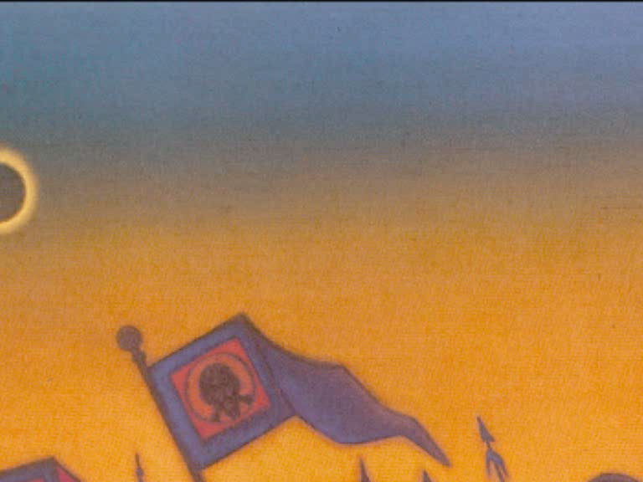

Slide 17
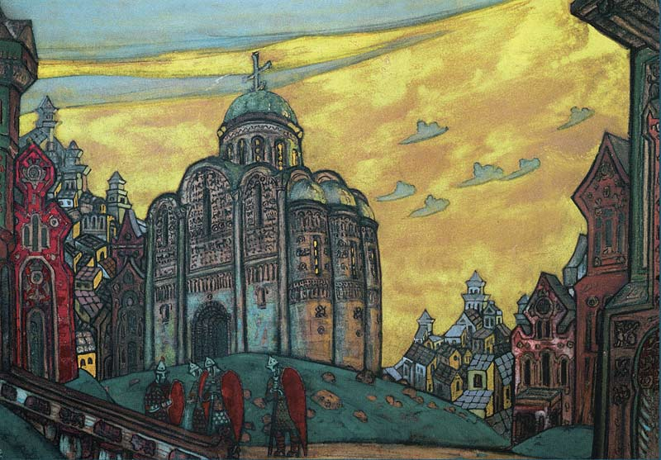
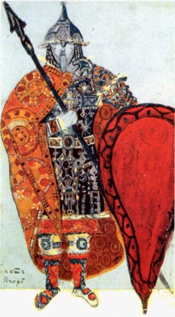
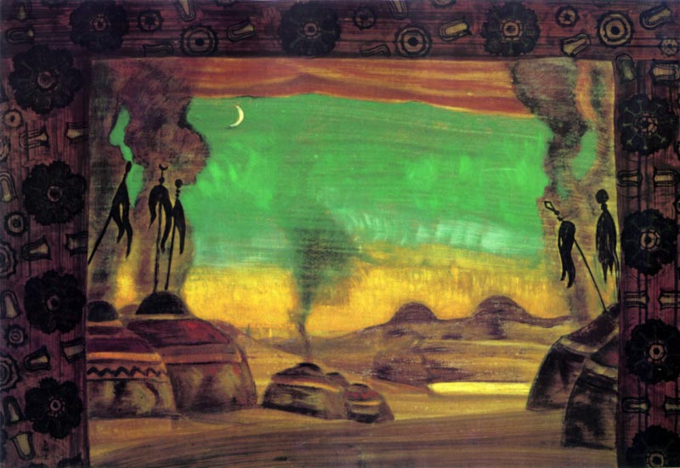

Н. К. Рерих «Путивль», Князь Игорь. I акт.
Эскиз декорации к опере "Князь Игорь". 1914.Государственный музей изобразительных искусств им. А. С. Пушкина. Москва
«Терем Ярославны», «Половецкий стан»

Slide 18
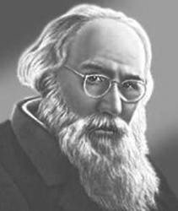
Фаворский Владимир Андреевич
Годы жизни: 1886г. - 1964г. художник
В. А. Фаворский вошел в отечественную и мировую художественную культуру как непревзойденный мастер ксилографии и книжной иллюстрации. За долгую свою жизнь художник не раз обращался и к другим видам искусства (скульптура, фресковая живопись, карандашный рисунок, театральное оформление).
Фаворский занимался и декоративным искусством. В 1937 году, например, за работу по оформлению Советского павильона Всемирной выставки в Париже он был удостоен высшей награды "Гран при". Но предпочтение художник отдавал гравюре.
В 1907-1912 годах художник учится на искусствоведческом отделении Московского университета. В 1911 году Фаворский впервые участвует на XVIII выставке Московского товарищества художников на которой экспонирует деревянную скульптуру "Шахматы", а уже в 1912 году на XIX выставке того же товарищества гравюры на дереве.
С той поры начинается стремительное движение художника по пути освоения и развития искусства ксилографии. Ранние произведения Фаворского отличаются немногословием, скупыми намеками, когда все последующие работы выражают глубину мысли, мудрость и зрелость художника. Это легко прослеживается на примере иллюстраций к комедии П. Муратова "Кофейня" (1922) и пушкинскому "Борису Годунову" (1954-1955). В первом случае действующие лица, окружающие их предметы изображены лаконичными штрихами, дающими лишь самое общее представление о событиях, изложенных в литературном произведении. Здесь художник как бы приглашает зрителя домыслить, дорисовать, образно расширить содержание публикуемых иллюстрации. Гравюры к "Борису Годунову" исполнены с огромной экспрессией и темпераментом. Они дают исчерпывающую психологическую характеристику героям и с абсолютной достоверностью раскрывают время и место действия.

Slide 19
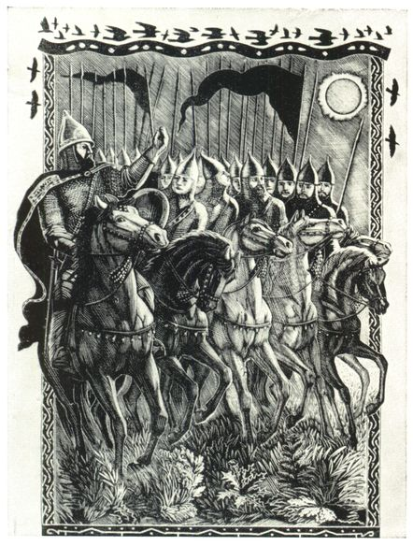
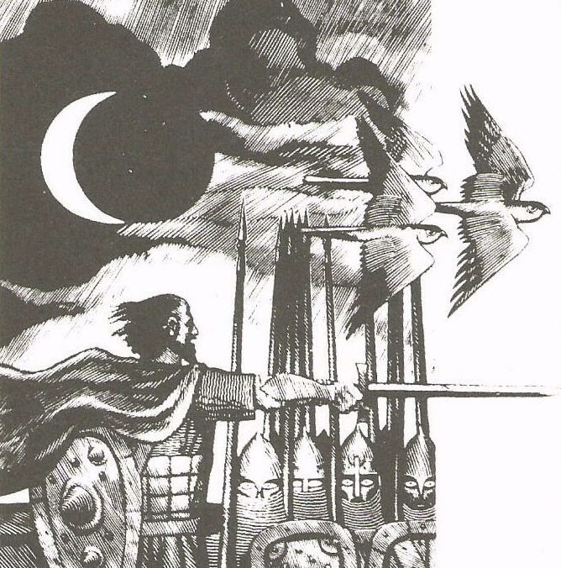
В. Фаворский. Князь Игорь

Slide 20

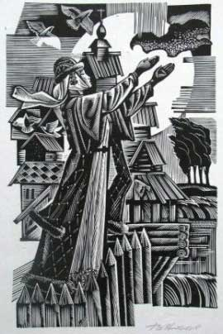
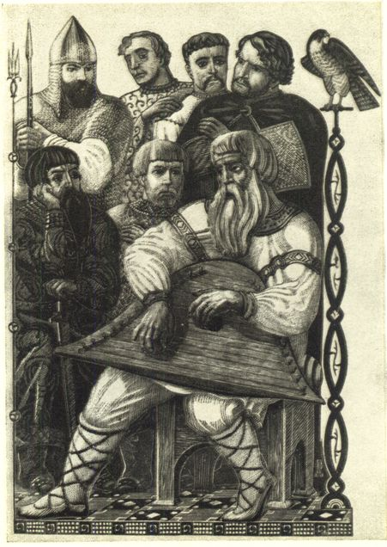
Ярославна. Иллюстрация Фаворского В.А.

Slide 21
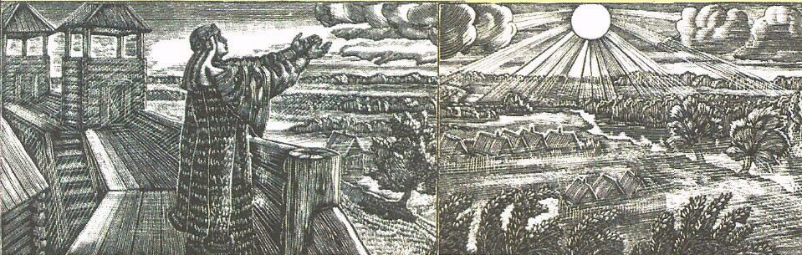
В. Фаворский. Плач Ярославны

Slide 22
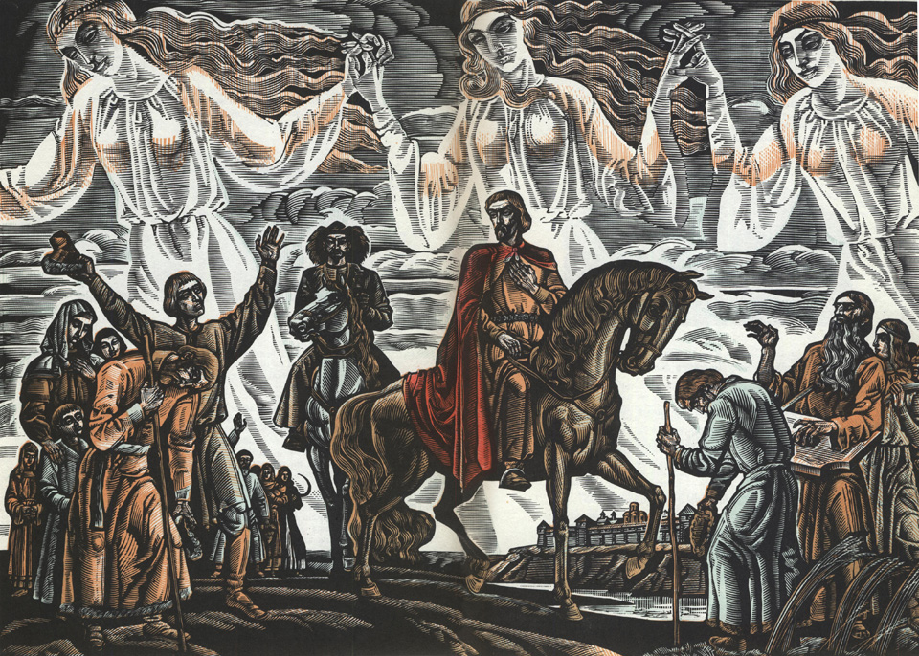
Иллюстрация Фаворского В.А.

Slide 23
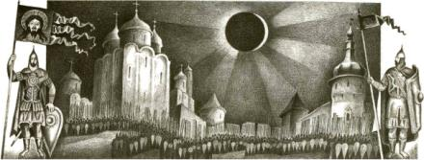
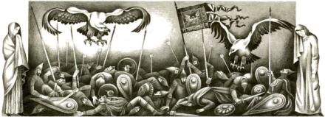
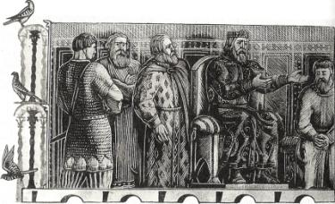
Затмение
Плач русской земли
Золотое слово Святослава

Slide 24

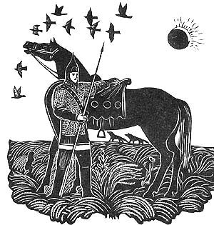
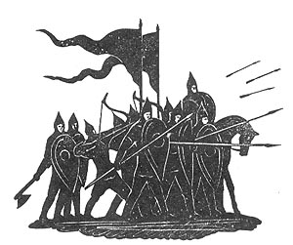
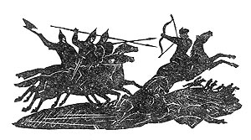
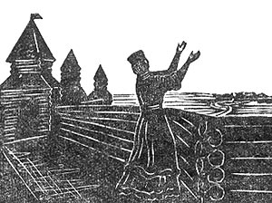
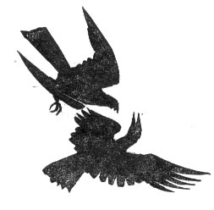
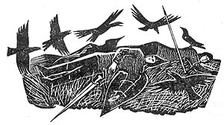

Slide 25
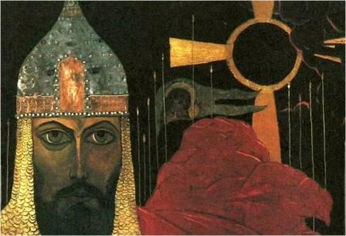
И. Глазунов. Князь Игорь

Slide 26
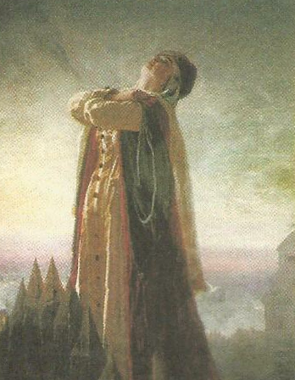
В. Перов. Плач Ярославны

Slide 27
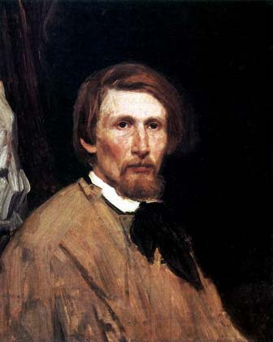
Васнецов Виктор Михайлович
Васнецов Виктор Михайлович -великий русский художник и живописец 19 века
Брат А. М. Васнецова. Жанровые картины («С квартиры на квартиру», 1876), лирические или монументально-эпические полотна на темы русской истории, народных былин и сказок («После побоища», 1880, «Аленушка», 1881, «Богатыри», 1881-98). Выступал как театральный художник («Снегурочка» А. Н. Островского, 1882, 1886) и живописец-монументалист (росписи Владимирского собора в Киеве, 1885-96). Сыграл ведущую роль в эволюции русского искусства от реализма 19 века к стилю модерн.

Slide 28
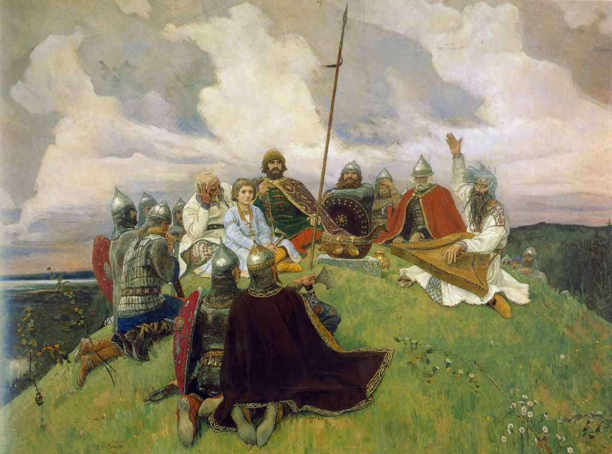
В.М. Васнецов. Баян.

Slide 29
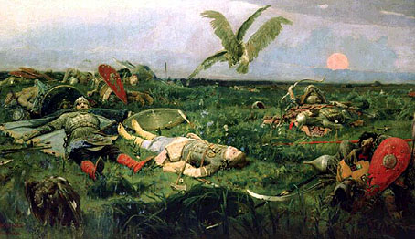
Васнецов Виктор Михайлович
«После побоища», 1880

Slide 30
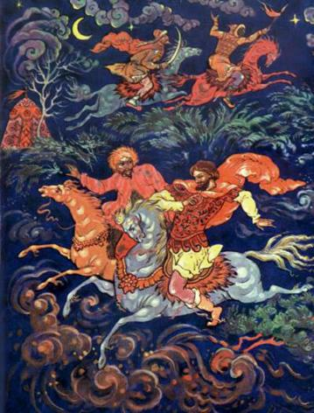
Побег Игоря из плена

Slide 31
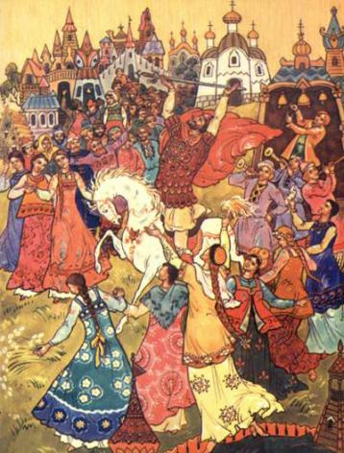
Возвращение Игоря

Slide 32
«Слово…» в разных видах искусства

Slide 33
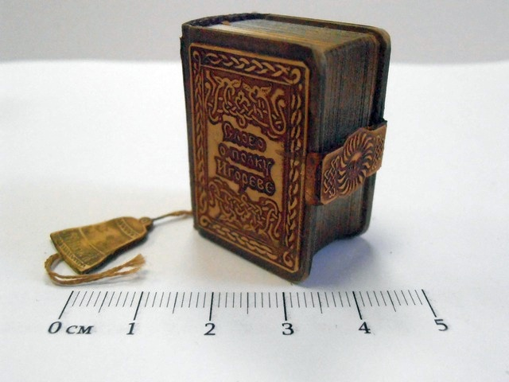

Slide 34
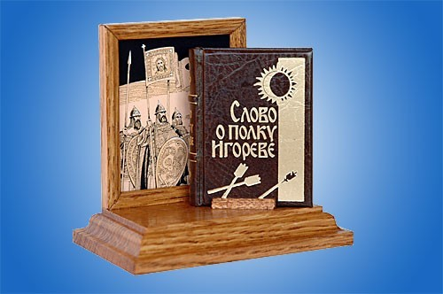

Slide 35
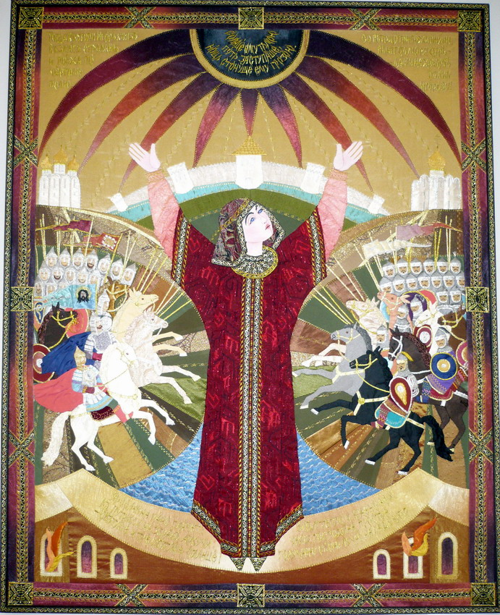

Slide 36
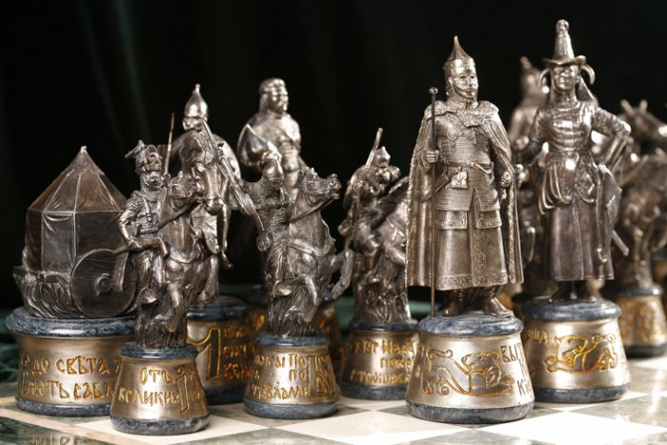

Slide 37
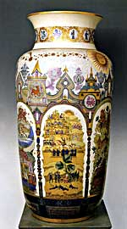
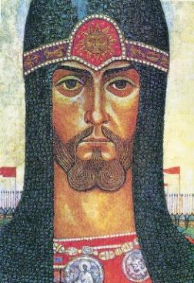

Slide 38
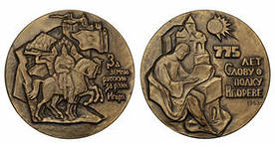

Slide 39
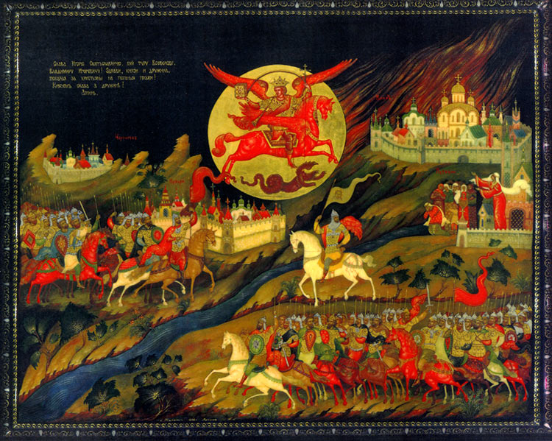
Слово о полку Игореве Лукина Н.И. 2005 Палехская иконописная мастерская Лукиных

Slide 40
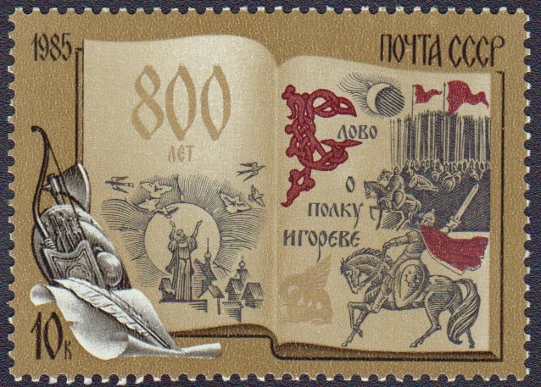

Slide 41



Slide 42

Памятник автору «Слова…»

Slide 43

Музей «Слова о полку Игореве»

Slide 44

“Слово” – это многостолетний дуб, дуб могучий и раскидистый. Его ветви соединяются с кронами других роскошных деревьев 19 и 20 веков, а его корни глубоко уходят в русскую почву.
Д.С. Лихачев
Лопатин Николай Павлович
Триптих «Слово о полку Игореве" 1989 (Голландия)
Член Союза художников РСФСР с 1976 года

